Slide 1
Möglichkeiten in Blender
Collage aus Bildern

Slide 2
Ablauf
Was ist kann man alles tun?
Was ist super?
Was ist (noch) weniger gut?

Slide 3
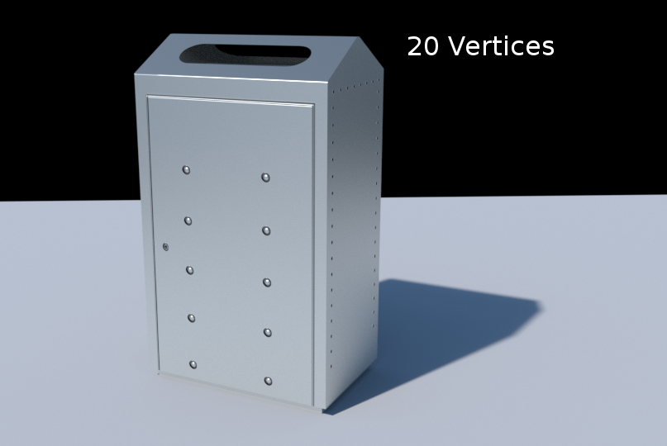
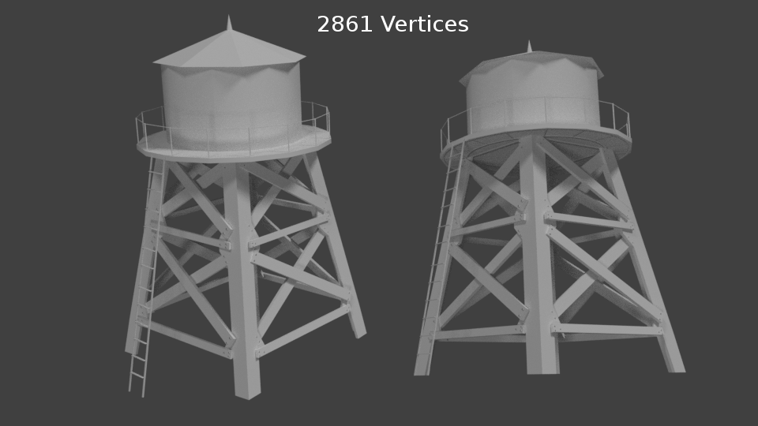
Was ist kann man alles tun?
3D-Modelle erstellen, für Spiele optimieren
Spielbeispiel: Factorio

Slide 4
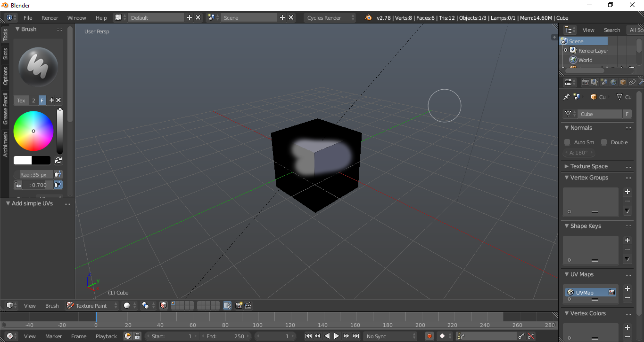
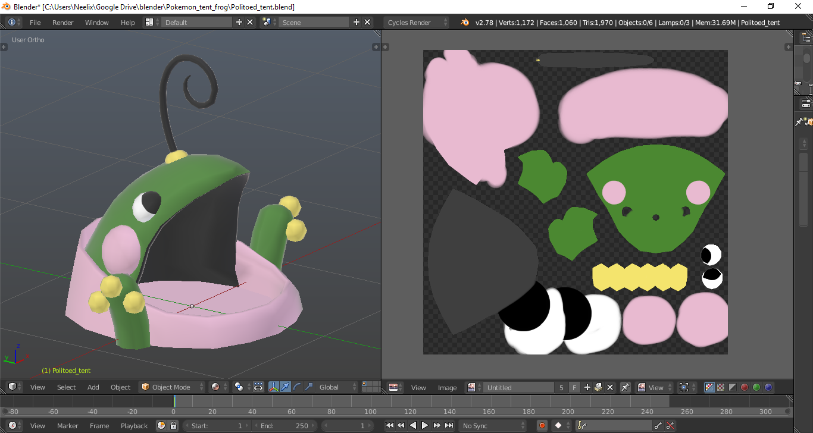
Was ist kann man alles tun?
3D-Modelle texturieren
Zum Beispiel via
Texture Paint
Oder UVs

Slide 5
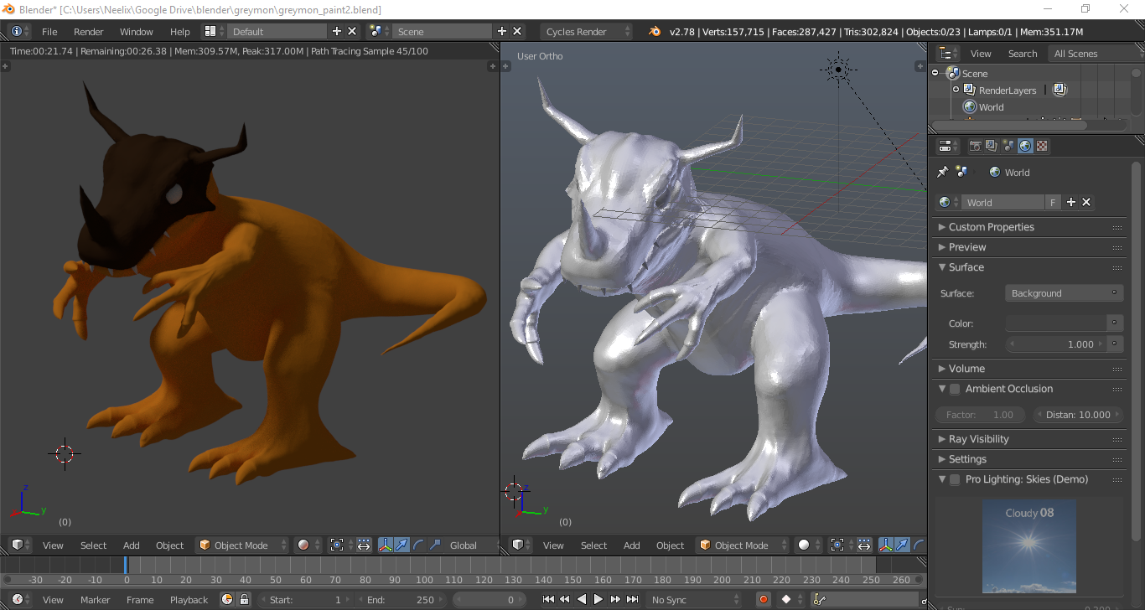
Was ist kann man alles tun?
Sculpten

Slide 6
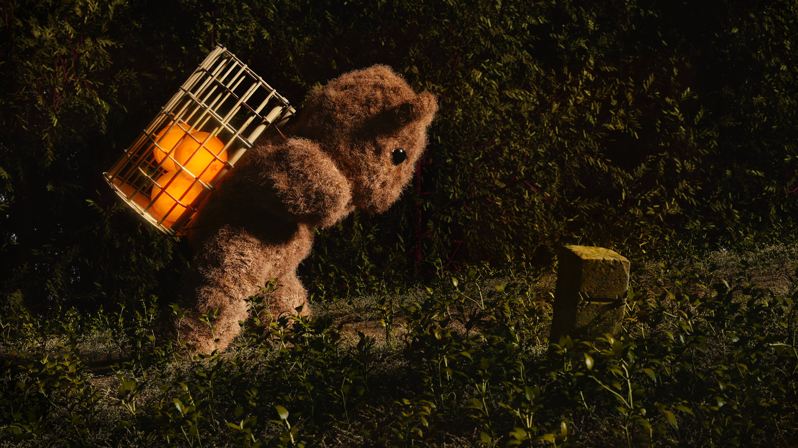
Was ist kann man alles tun?
Rendern

Slide 7
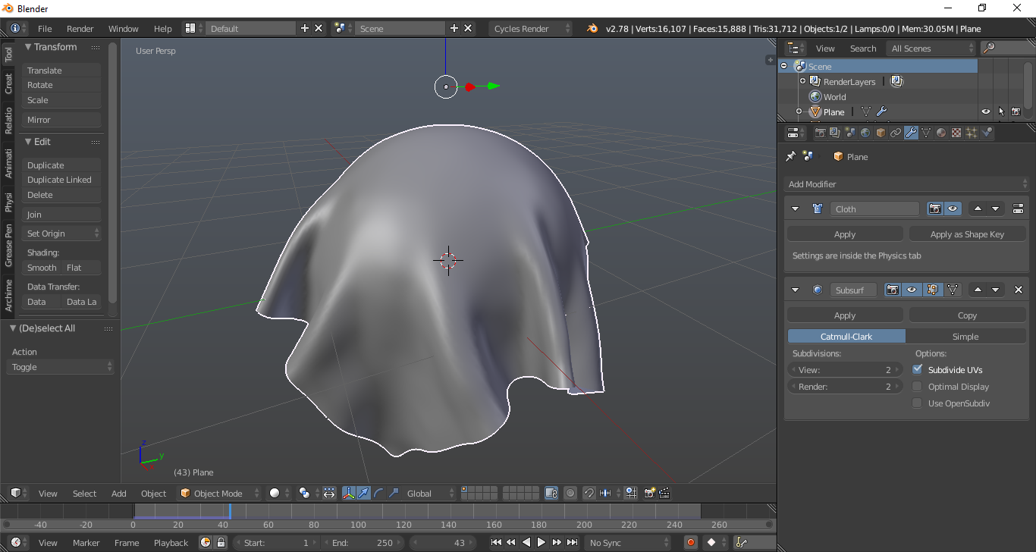
Was ist kann man alles tun?
Animieren, Physiksimulationen

Slide 8
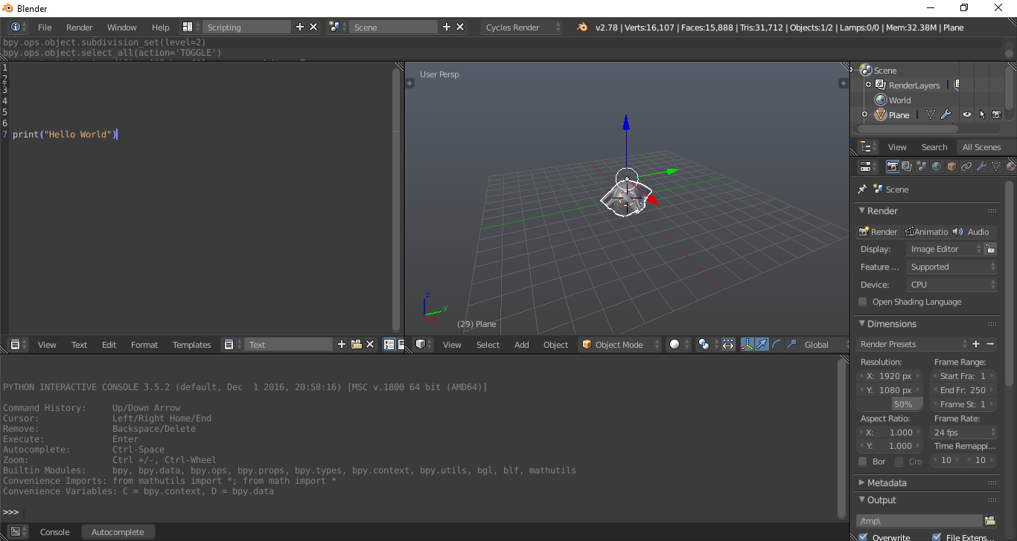
Was ist kann man alles tun?
Scripten
Hier Bild einfügen

Slide 9
Was ist kann man alles tun?
Composition
Hier Bild einfügen
(NodeTree + Vorher Nachher Bild)

Slide 10
Was ist kann man alles tun?
Motion Tracking
Hier Bild einfügen
(Tears of Steel)

Slide 11
Was ist kann man alles tun?
Schnelles Sketchen
Hier Bild einfügen
(Grease Pencil, Sculpten)

Slide 12
Was ist kann man alles tun?
Videos schneiden
Hier Bild einfügen
(Screenshot VSE)

Slide 13
Was ist kann man alles tun?
Spiele Programmieren
Hier Bild einfügen

Slide 14
Was ist super?
Schnelle Bedienung durch Tastenkürzel
Einheitliche Bedienung
(ein Tastenkürzel tut meist überall das gleiche)
Einheitliches Design auf allen Plattformen
Hier Bild einfügen

Slide 15
Was ist super?
Fotorealistisches rendern dank „Cycles“
Auch andere Renderengines nutzbar (Pov-Ray, V-Ray)
Schnelles Visualisieren von Sachverhalten
Hier Bild einfügen
(Fotorealistisches)

Slide 16
Was ist super?
OpenSource
Extrem hoher Funktionsumfang
Kreatives Werkzeug → weniger technisches Verständnis erforderlich
Hier Bild einfügen

Slide 17
Was ist super?
Rendern über CPU und GPU
Leicht erweiterbar (über Python) → viele Add-ons
Sehr aktive Community → für nahezu jedes Problem gibt es eine Lösung
Hier Bild einfügen

Slide 18
Was ist (noch) weniger gut?
Lange Einarbeitungszeit
(wie bei allen professionellen 3D-Programmen)
Teilweise Überschneidung von Tastenkürzeln mit denen des Betriebssystems
Hier Bild einfügen

Slide 19
Was ist (noch) weniger gut?
Hauptsächlich Modeller
→ kaum Optionen für NURSB, etc
→ für Konstruktionen ungeeignet (CAD)
Hier Bild einfügen

